Slide 1
실험 계획
2025.02

Slide 2
목차
Valid1 데이터 소개
Valid2 데이터 소개 (각 사고유형별 단문 중문 장문 검증데이터2)
GROUP BY 사고원인별 교집합(사고원인 중요단어 = 재발방지대책 중요단어)
형용사 특수기호 사고사유에서 다 제거해보고 테스트
PDF 파일로 파인튜닝
도움이 되는 단어 사전도 만들기
도움이 안되는 단어모음 사전 하나 만들기
프롬프트 개수 조절이 필요한가?

Slide 3
GROUP BY 사고원인별 교집합(사고원인 중요단어 = 재발방지대책 중요단어)
실험명 : OOO
방법 : OOO
사고원인 중요단어 PK로 재발방지대책 필수포함단어 조회가기
사고원인 | count | 사고원인_중요단어
작업자 부주의 | 15 | 작업자 | 부주의
작업자의 부주의로 인한 사고발생 | 3 | 작업자의 | 부주의로 | 인한 | 사고발생
작업자의 불안전한 행동 | 2 | 작업자의 | 불안전한 | 행동
근로자 부주의 | 2 | 근로자 | 부주의
근로자의 불안전한 행동 | 2 | 근로자의 | 불안전한 | 행동
작업자의 부주의로 발생한 사고 | 2 | 작업자의 | 부주의로 | 발생한 | 사고
장기간 근로로 인한 주관절 피로 누적 | 2 | 장기간 | 근로로 | 인한 | 주관절 | 피로 | 누적
근로자가 작업 중 이동가능한 통로 확보 미흡 | 2 | 근로자가 | 작업 | 중 | 이동가능한 | 통로 | 확보 | 미흡
재발방지대책 | count | 재발방지대책_중요단어
작업자 부주의 | 15 | 작업자 | 부주의
작업자의 부주의로 인한 사고발생 | 3 | 작업자의 | 부주의로 | 인한 | 사고발생
작업자의 불안전한 행동 | 2 | 작업자의 | 불안전한 | 행동
근로자 부주의 | 2 | 근로자 | 부주의
근로자의 불안전한 행동 | 2 | 근로자의 | 불안전한 | 행동
작업자의 부주의로 발생한 사고 | 2 | 작업자의 | 부주의로 | 발생한 | 사고
장기간 근로로 인한 주관절 피로 누적 | 2 | 장기간 | 근로로 | 인한 | 주관절 | 피로 | 누적
근로자가 작업 중 이동가능한 통로 확보 미흡 | 2 | 근로자가 | 작업 | 중 | 이동가능한 | 통로 | 확보 | 미흡
PK
필수포함단어
사고원인별 필수포함단어DB
사고원인_중요단어 | 필수포함단어
프롬프트
사고원인이 뭐인경우
PK로 사고원인별 필수포함단어DB에서 필수포함단어 조회해가서 문장 생성하기

Slide 4
검색용 LLM
작문용 LLM
검색용 프롬프트
작문용 프롬프트

Slide 5
GROUP BY 사고원인별 교집합(사고원인 중요단어 = 재발방지대책 중요단어)
!!!

Slide 6
케이스별 유사도 점수 분석 (3/)
필수 단어만 예측값에 포함되어 있어도 고득점 가능
77점
실제값
작업자 근로자 이동통로 에서 이동방법 교육과 안전관리 철저 지시를 통한 재발 방지 대책 마련.
예측값
작업전 작업자 안전교육 강화, 안전수칙 준수 특별안전교육 실시, 작업지휘자 관리감독 철저에 대한 재발 방지 대책과 향후 조치 계획.

Slide 7
케이스별 유사도 점수 분석 (4/)
일반적인 케이스의 재발방지대책 스크립트는 유사도 점수가 높음
83점
실제값
현장 안전 조치 및 안전교육을 통한 재발 방지.
예측값
안전교육 실시와 현장 내 작업지시사항 철저 이행, 안전관리 교육 이행, 안전위험요소 제거 점검 및 대책 강구를 통한 재발 방지 대책.

Slide 8
정답지의 길이가 점수 영향도 테스트
핵심단어는 모두 들어가 있는데 문장길이에 따라서 점수가 달라지는지 확인하기 → 영향도 있음
실제값 (26자)
현장 안전 조치 및 안전교육을 통한 재발 방지.
예측값1 (74자)
안전교육 실시와 현장 내 작업지시사항 철저 이행, 안전관리 교육 이행, 안전위험요소 제거 점검 및 대책 강구를 통한 재발 방지 대책.
83점
예측값2 (30자)
현장 안전 조치 및 안전교육으로 재발방지.
95점
예측값3 (50자)
현장 안전 조치와 체계적인 안전교육을 통해 재발방지.
94점
예측값4 (100자)
철저한 현장 안전 조치와 실효성 있는 안전교육을 시행하여 사고를 예방하고, 재발방지를 위한 지속적인 관리 체계를 구축한다.
76.84점

Slide 9
맺은말/어투 영향도 테스트
습니다. 합니다. 로 끝나는게 점수에 영향이 있는지 테스트 → 영향도 있음
실제값 (26자)
현장 안전 조치 및 안전교육을 통한 재발 방지.
예측값2 (30자)
현장 안전 조치 및 안전교육으로 재발방지합니다.
95→93점
예측값3 (50자)
현장 안전 조치와 체계적인 안전교육을 통해 재발방지합니다.
94→92점

Slide 10
관련 없는 단어가 들어가는 경우 영향도 테스트
습니다. 합니다. 로 끝나는게 점수에 영향이 있는지 테스트 → 영향도 있음
실제값 (26자)
현장 안전 조치 및 안전교육을 통한 재발 방지.
예측값2 (30자)
돌풍으로 사고발생, 현장 안전 조치 및 안전교육으로 재발방지.
95→71점
예측값3 (50자)
작업자 미숙으로 사고발생, 현장 안전 조치와 체계적인 안전교육을 통해 재발방지.
94→81점

Slide 11
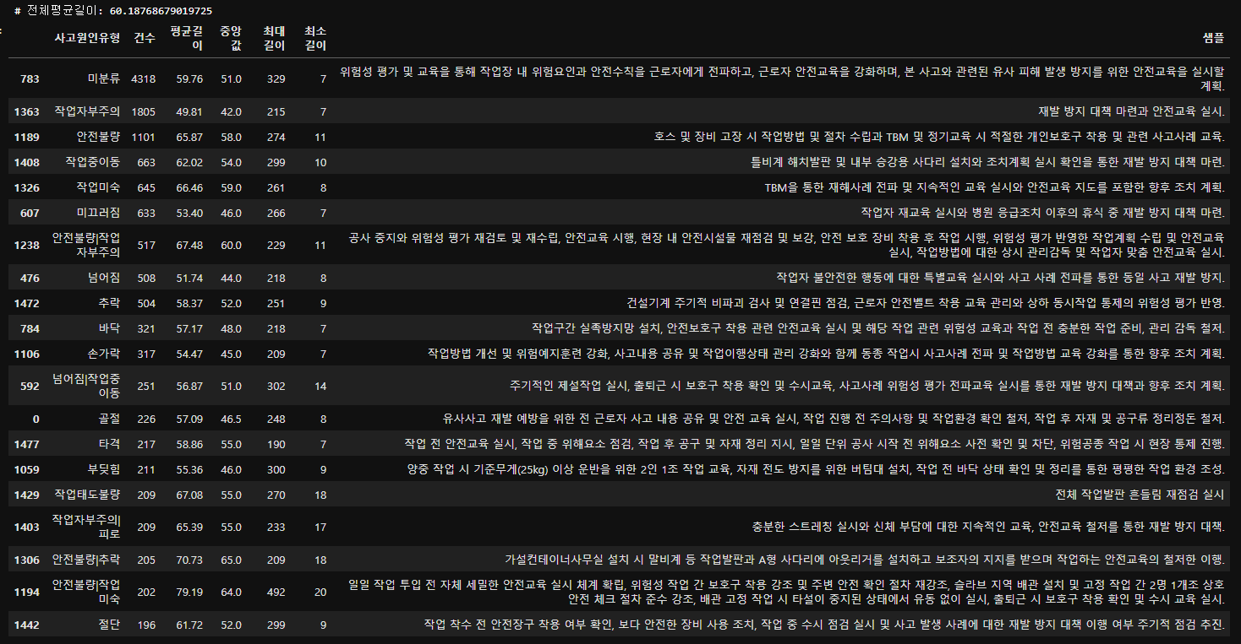
사고원인(보정)별 가장 높은 점수의 재발방지대책 스크립트 찾기
작업 중
## [예시1] 사고원인+날씨(결빙) 조건에 가장 높은점수의 재발방지대책 스크립트

Slide 12
종합
사고원인으로만 예측 불가능한 케이스 존재
데이터가 이상해서 예측이 불가능한 케이스도 존재 → 최빈값으로 대체
TRAIN, TEST 데이터 분포(카테고리 변수 빈도) 다름
TEST는 랜덤 층화 샘플링으로 추출된 데이터셋
답변 길이 점수에 영향도 있음
습니다, 합니다. 로 맺은말은 점수에 마이너스

